Slide 1
Puntos finos de normas aplicables a los estados financieros
NIF serie B
DR. Y C.P.C. CARLOS GUTIERREZPEREZ

Slide 2
Norma de Información Financiera B-3
ESTADO DE RESULTADO INTEGRAL
Notes:
300

Slide 3
NIF B-3
ESTADO DE RESULTADO INTEGRAL
El objetivo de la NIF B-3, Estado de resultado integral, es establecer las normas generales para la presentación y estructura del estado de resultado integral, los requerimientos mínimos de su contenido y las normas generales de revelación. La NIF B-3 fue aprobada por unanimidad para su emisión por el Consejo Emisor del CINIF en diciembre de 2011 para su publicación en diciembre de 2011, estableciendo su entrada en vigor para entidades cuyos ejercicios se inicien a partir del 1º de enero de 2013.
Preámbulo de la NIF B-3

Slide 4
NIF B-3
Esta NIF establece lineamientos para la elaboración del estado de resultado integral con el propósito de lograr una mejor representatividad de las operaciones de una entidad, así como para promover la comparabilidad de la información financiera, tanto de la propia entidad a través del tiempo, como entre otras entidades.
Párrafo 10.2

Slide 5
NIF B-3
Alcance
Las disposiciones de esta NIF son aplicables a las entidades lucrativas que emiten estados financieros en los términos establecidos por la NIF A-3, Necesidades de los usuarios y objetivos de los estados financieros.
Las entidades con propósitos no lucrativos no se encuentran comprendidas dentro del alcance de esta NIF. Dichas entidades no emiten estado de resultado integral y, en su lugar, emiten estado de actividades, el cual se rige por lo dispuesto en la NIF particular relativa a estados financieros para dichas entidades.
Párrafos 20.1, 20.2

Slide 6
NIF B-3
Alcance
Esta NIF no trata normas particulares de reconocimiento inicial y posterior ni la valuación de las operaciones que se reconocen como ingresos, costos y gastos, dado que dichas disposiciones corresponden a otras NIF particulares; asimismo, estas últimas son las que establecen los criterios específicos de presentación y revelación de dichas operaciones.
Párrafo 20.3

Slide 7
Normas de presentación
NIF B-3
Con base en el párrafo 10 de la NIF A-7, Presentación y revelación, para cumplir con las NIF, una entidad lucrativa debe presentar los estados financieros básicos establecidos en la NIF A-3: estado de situación financiera, estado de resultado integral (presentado en uno o en dos estados), estado de cambios en el capital contable y estado de flujos de efectivo, dado que este paquete de información responde a las necesidades comunes del usuario general.
Párrafo 51.1

Slide 8
Normas de presentación
NIF B-3
La información contenida en el estado de resultado integral, junto con la de los otros estados financieros básicos, es útil al usuario general para contar con elementos de juicio respecto, entre otras cuestiones, al nivel de eficiencia operativa, rentabilidad, riesgo financiero, grado de solvencia (estabilidad financiera) y liquidez de la entidad, conforme a lo establecido en la NIF A-3.
Párrafo 51.2

Slide 9
Normas de presentación
NIF B-3
Con base en la NIF A-5, Elementos básicos de los estados financieros, el estado de resultado integral debe mostrar la información relativa a las operaciones de una entidad durante un periodo contable, mediante un adecuado enfrentamiento de sus ingresos con los costos y gastos relativos, para determinar la utilidad o pérdida neta, así como el resultado integral del periodo.
Párrafo 51.3

Slide 10
Normas de presentación
NIF B-3
La entidad debe presentar todas las partidas de ingreso, costo y gasto devengadas en un periodo dentro del estado de resultado integral, a menos que una NIF requiera o permita otra cosa. Por ejemplo, la NIF B-1, Cambios contables y correcciones de errores, establece que los efectos de la corrección de errores y de cambios contables determinados mediante el método retrospectivo deben presentarse directamente en los resultados acumulados. Asimismo, otras NIF, por ejemplo, requieren que ciertos costos o gastos se capitalicen en el valor de los activos, como en el caso del resultado integral de financiamiento asociado con la adquisición de determinados inventarios, activos fijos o activos intangibles.
Párrafo 51.4

Slide 11
Normas de presentación
NIF B-3
En términos generales, las partidas de ingresos, costos y gastos deben presentarse en forma segregada, a menos que ésta u otra NIF particular permitan su presentación en forma neta.
Párrafo 51.5

Slide 12
Normas de presentación
NIF B-3
Estructura del estado de resultado integral
ventas o ingresos, netos;
(-) Costos y gastos (atendiendo a la clasificación empleada) ;
(+/-) Resultado integral de financiamiento;
(+/-) Participación en la utilidad o pérdida neta de otras entidades;
(=) Utilidad o pérdida antes de impuestos a la utilidad;
(+/-) Impuestos a la utilidad;
(=) Utilidad o pérdida de operaciones continuas;
(+/-) Operaciones discontinuadas;
(=) Utilidad o pérdida neta;
(+/-) Otros resultados integrales (excluyendo los importes a los que se hace referencia en el inciso k);
(+/-) participación en los otros resultados integrales de otras entidades; y
(=) Resultado integral.
Párrafo 52.1.1

Slide 13
Normas de presentación
NIF B-3
Ventas o ingresos, netos
Este rubro se integra principalmente por los ingresos que genera una entidad por la venta de inventarios, la prestación de servicios o por cualquier otro concepto que se derive de sus actividades de operación y que representan la principal fuente de ingresos para la entidad.
Los descuentos y bonificaciones comerciales otorgados a los clientes identificados con los ingresos o ventas del periodo, así como las devoluciones efectuadas, deben disminuirse de las ventas o ingresos para así obtener el importe de las ventas o ingresos netos; esta NIF permite la presentación de esos rubros en forma separada.
52.2.1

Slide 14
Normas de presentación
NIF B-3
Costos y gastos
En este rubro deben incluirse los costos y gastos relativos a las actividades de operación de una entidad y que se identifican con las ventas o ingresos, netos. Como se menciona en la NIF A-2, Postulados básicos, los costos y gastos deben asociarse con las ventas o ingresos relativos.
Existen algunos gastos que, aun cuando no son frecuentes, son inherentes a las actividades operativas de la entidad, por lo que deben presentarse en este apartado; es el caso de los costos de una huelga o las reparaciones por daños de un fenómeno natural.
Párrafo 52.3

Slide 15
Normas de presentación
NIF B-3
Ciertos gastos pueden presentarse netos de un ingreso que represente la recuperación directa del propio gasto. Por ejemplo, el valor neto en libros de una partida de propiedades, planta y equipo al momento que se da de baja, se compara con el ingreso derivado de su venta, el cual corresponde al valor residual estimado del activo; tanto el costo como el ingreso representan el ajuste a la estimación sobre la cual se basó la depreciación correspondiente, por lo cual debe afectarse el mismo rubro en resultados en que se reconoció la depreciación.
Párrafo 52.3.3

Slide 16
Normas de presentación
NIF B-3
Resultado integral de financiamiento
El resultado integral de financiamiento (RIF) se conforma por ingresos y gastos relacionados con actividades de tipo financiero, siempre que éstas sean accesorias para la entidad; es decir, cuando el RIF no constituye una actividad principal en la operación de la entidad.
Dentro del RIF deben presentarse partidas tales como:
Gastos por intereses;
(-) Ingresos por intereses;
(+/-) fluctuaciones cambiarias;
(+/-)cambios en el valor razonable de activos y pasivos financieros;
(+/-) Ganancias o pérdidas, a la fecha de la reclasificación o baja, por la valuación a
valor razonable de un activo financiero que estaba valuado a costo amortizado;
(+/-) Resultado por posición monetaria.
(=) Resultado integral de financiamiento
Párrafos 52.4.1 y 52.4.2

Slide 17
Normas de presentación
NIF B-3
El RIF debe desglosarse en cada uno de sus componentes mencionados en el párrafo anterior, ya sea en el cuerpo del estado de resultado integral o en notas a los estados financieros.
Si una entidad tiene como actividades principales las de tipo financiero, las mismas deben considerarse como una actividad de operación y deben presentarse en la primera parte del estado de resultado integral; es decir, como parte de los rubros mencionados en los incisos a) y b) del párrafo 52.1.1.
Párrafos 52.4.3. y 52.4.4.

Slide 18
Normas de presentación
NIF B-3
Participación en la utilidad o pérdida neta de otras entidades
En este rubro debe presentarse, siempre que se considere una actividad accesoria, la participación en la utilidad o pérdida neta de los negocios conjuntos y las asociadas; cuando se presentan estados financieros no consolidados, también debe incluirse la participación en la utilidad o pérdida neta de subsidiarias. Dicho importe resulta de la aplicación del método de participación en la valuación de las inversiones permanentes en otras entidades, en los términos definidos por la NIF C-7, Inversiones en asociadas y otras inversiones permanentes.
Si una entidad tiene como actividad principal invertir en otras entidades, la participación en la utilidad o pérdida neta en ellas debe considerarse como una actividad de operación y debe presentarse en la primera parte del estado de resultado integral; es decir, como parte de los rubros mencionados en los incisos a) y b) del párrafo 52.1.1.
Párrafos 52.5.1 y 52.5.2

Slide 19
Normas de presentación
NIF B-3
Utilidad o pérdida antes de impuestos a la utilidad
Este nivel representa el importe que resulta de enfrentar los ingresos, costos y gastos incluidos en el estado de resultado integral, sin considerar los impuestos a la utilidad, las operaciones discontinuadas y los otros resultados integrales.
Impuestos a la utilidad
En este rubro se informa el importe de los impuestos a la utilidad del periodo determinado conforme a la NIF D-4, Impuestos a la utilidad, sin incluir el impuesto atribuible a operaciones discontinuadas y otros resultados integrales.
Párrafos 52.6.1 y 52.7.1

Slide 20
Normas de presentación
NIF B-3
Utilidad o pérdida de operaciones Discontinuas Es la suma algebraica de la utilidad o pérdida antes de impuestos a la utilidad y el rubro de impuestos a la utilidad. En caso de no existir operaciones discontinuadas, este nivel debe considerarse como la utilidad o pérdida neta.
Párrafo 52.8.1

Slide 21
Normas de presentación
NIF B-3
Operaciones discontinuadas
En este rubro deben presentarse los ingresos, costos y gastos derivados de las operaciones discontinuadas; deben incluirse los resultados del periodo, netos de impuestos a la utilidad y participación de los trabajadores en la utilidad de las empresas (PTU), relativos a:
a) la operación del negocio que está en proceso de discontinuación, pero que mientras tanto, sigue operando, o bien, del negocio que dejó de operar durante el propio periodo;
b) la valuación a su valor razonable menos costos por vender de los activos netos del segmento en proceso de discontinuación; y
c) la venta de los activos netos de la operación discontinuada.
Párrafo 52.9.1

Slide 22
Normas de presentación
NIF B-3
Con base en la NIF relativa a operaciones discontinuadas, debe entenderse como operación discontinuada, el proceso de interrupción definitiva de una actividad de negocios significativa de la entidad. Una actividad de negocios significativa comprende operaciones y flujos de efectivo que pueden ser claramente distinguidos del resto de la entidad operacionalmente y para propósitos de un informe financiero; puede ser un segmento del negocio o segmento geográfico, una subsidiaria o una unidad generadora de efectivo.
Párrafo 52.9.2

Slide 23
Normas de presentación
NIF B-3
Utilidad o pérdida neta
Se determina mediante la suma algebraica de
la utilidad o pérdida de operaciones continuas y, en su caso, el rubro de operaciones discontinuadas.
Párrafo 52.10.1

Slide 24
Normas de presentación
NIF B-3
Otros resultados integrales
En este rubro, la entidad debe presentar los movimientos del periodo relativos a cada uno de los otros resultados integrales (ORI) clasificados por naturaleza, su impuesto a la utilidad y su PTU, relativos; para ello, puede presentar dichos resultados, ya sea:
a) antes de los efectos fiscales y mostrando en renglones por separado los importes del impuesto a la utilidad así como de la PTU relativos a dichos ORI, o
b) netos de los efectos de impuestos a la utilidad y PTU relacionados y desglosando estas partidas en notas a los estados financieros.
Párrafo 52.11.1

Slide 25
Normas de presentación
NIF B-3
En el estado de situación financiera, el saldo acumulado de los ORI debe presentarse dentro del capital contable en forma separada de las utilidades o pérdidas netas acumuladas.
Con base en la NIF A-5, párrafo 66A, los ORI “son ingresos, costos y gastos que si bien ya están devengados, están pendientes de realización, pero además:
a) su realización se prevé a mediano o largo plazo; y
b) es probable que su importe varíe debido a cambios en el valor razonable de los activos o pasivos que les dieron origen, motivo por el cual, podrían incluso no realizarse en una parte o en su totalidad.”
Párrafos 52.11.2 y 52.11.3

Slide 26
Normas de presentación
NIF B-3
También la NIF A-5 establece, en su párrafo 66B, que “debido al riesgo que tienen de no realizarse, se considera cuestionable la distribución de los ORI por parte de los propietarios de la entidad. Por lo tanto, los ORI deben presentarse:
en el estado de resultado integral, inmediatamente después de la utilidad o pérdida neta; es decir, deben presentarse en forma separada de la utilidad o pérdida neta;
b) en el estado de situación financiera, dentro del capital contable, en forma separada de las utilidades o pérdidas netas acumuladas.”
Párrafo 52.11.4

Slide 27
Normas de presentación
NIF B-3
El párrafo 66C de la NIF A-5 requiere que: “Al momento de realizarse, los ORI deben reciclarse. Es decir, deben dejar de reconocerse como un elemento separado dentro del capital contable y reconocerse en la utilidad o pérdida neta del periodo en el que se realicen los activos o pasivos que les dieron origen. Por lo tanto, reciclar implica mostrar en la utilidad o pérdida neta del periodo, y después en utilidades o pérdidas netas acumuladas, conceptos que en un periodo anterior fueron reconocidos como ORI “.
Otras NIF especifican cuándo deben reconocerse los ORI; así como, cuándo y cómo reciclar a la utilidad o pérdida neta los importes previamente reconocidos como ORI. Por lo tanto, cuando así sea requerido por otras NIF, la entidad debe presentar en el estado de resultado integral, el reciclaje de los ORI hacia la utilidad o pérdida neta.
Párrafos 52.11.5 y 52.11.6

Slide 28
Normas de presentación
NIF B-3
Un ejemplo de lo anterior es el siguiente: la NIF B-15, Conversión de monedas extranjeras, establece que el efecto de convertir los estados financieros de la moneda funcional a la moneda de informe de una operación extranjera debe presentarse como ORI dentro del estado de resultado integral. Al disponerse de la operación extranjera, por ejemplo, al venderla, dicho efecto por conversión debe reclasificarse en la utilidad o pérdida neta.
La entidad puede presentar el reciclaje en forma segregada dentro del estado de resultado integral o en las notas a los estados financieros. La entidad que revele el reciclaje en las notas, debe presentar en el cuerpo del estado los ORI netos de cualquier ajuste por reciclaje.
Párrafos 52.11.7 y 52.11.8

Slide 29
Normas de presentación
NIF B-3
Participación en los otros resultados integrales de otras entidades
En este rubro debe presentarse la participación en los ORI del periodo de otras entidades, derivada de la aplicación del método de participación en la valuación de las inversiones permanentes. Este importe debe incluir el impuesto a la utilidad, así como la PTU, relativos.
Debido a que la participación en los ORI de otras entidades es en sí misma un ORI, deben observarse para su tratamiento contable los párrafos 52.11.1 al 52.11.8 anteriores, en todo lo que sea aplicable a los ORI.
Párrafos 52.12.1 y 52.12.2

Slide 30
Normas de presentación
NIF B-3
Resultado integral
Se determina mediante la suma algebraica de la utilidad o pérdida neta, los ORI y la participación en los ORI de otras entidades.
Párrafo 52.13.1

Slide 31
Normas de presentación
NIF B-3
Consideraciones adicionales
La entidad debe segregar partidas con base en la importancia relativa de los ingresos y gastos. No obstante, no deben presentarse partidas en forma segregada bajo la denominación de extraordinarias o no ordinarias, ya sea en el cuerpo del estado de resultado integral o en notas a los estados financieros.
En atención a las prácticas del sector o industria al que pertenece la entidad, pueden incluirse en el estado de resultado integral o en notas a los estados financieros, rubros, agrupaciones o niveles de utilidad adicionales o modificar las denominaciones de las partidas cuando ello contribuya a generar información más útil a los usuarios.
Por ejemplo, una institución financiera puede modificar los nombres de las partidas para proporcionar información que sea relevante para los usuarios, utilizando nombres como ingresos por intereses o margen financiero, para sus ingresos principales.
Párrafos 52.14.1, 52.14.2 y 52.14.3

Slide 32
Normas de presentación
NIF B-3
Esta NIF no requiere la presentación de los rubros de otros ingresos y otros gastos; no obstante, cuando la entidad lo juzgue conveniente los puede utilizar y debe presentarlos como parte de los resultados de operación.3
Asimismo, esta NIF no requiere la presentación del rubro utilidad o pérdida de operación; pero, una entidad puede presentarlo si considera que es un dato relevante para los usuarios de su información financiera. La utilidad o pérdida de operación se determina partiendo de la utilidad o pérdida antes de impuestos a la utilidad y eliminando los conceptos RIF y participación en los resultados de otras entidades.
Párrafos 52.14.4 y 52.14.5

Slide 33
Clasificación de los costos y gastos
Por función
Por naturaleza
Com-binado

Slide 34
Normas de revelación
Segregación de la utilidad o pérdida neta
Segregación del resultado integral
Utilidad por acción
Otras revelaciones en las notas

Slide 35
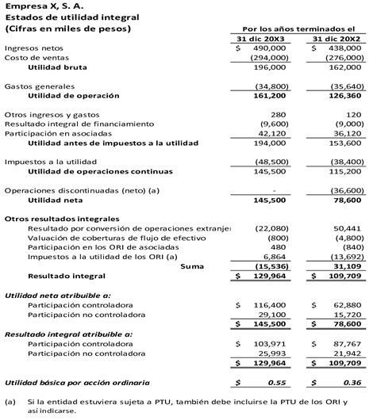

Slide 36
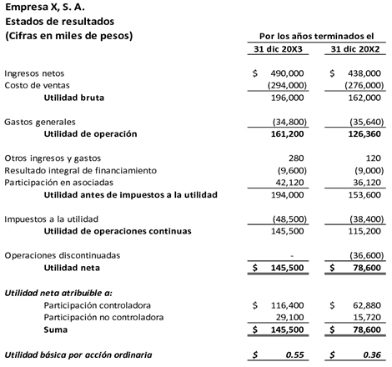

Slide 37
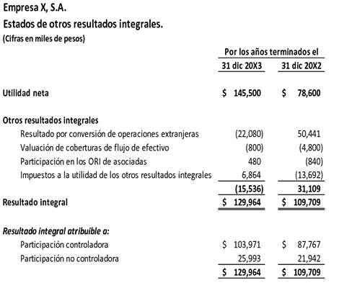

Slide 38
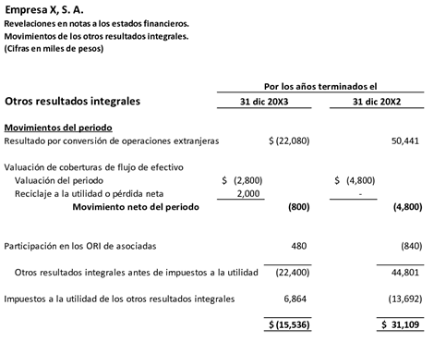

Slide 39
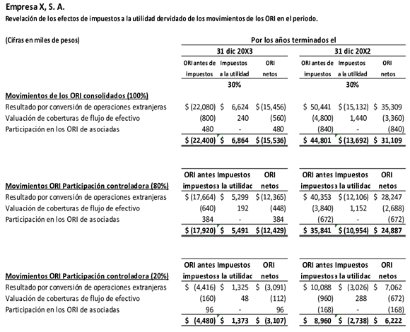

Slide 40
NIF B-3
Vigencia de la NIF La NIF B-3 auscultada establecía el inicio de su vigencia, para los ejercicios que iniciaran a partir del 1º de enero de 2012.
El CINIF decidió diferir la entrada en vigor y establecerla para los ejercicios que inicien a partir del 1º de enero de 2013. Esto con la intención de que entre en vigor en conjunto con la NIF B-6, Estado de situación financiera, cuya vigencia está prevista precisamente para el año 2013. De esta forma, los preparadores de información financiera tendrán más tiempo para adoptar el nuevo paquete de NIF sobre estados financieros.

Slide 41

Norma de Información Financiera B-6
ESTADO DE SITUACIÓN FINANCIERA
Vigencia Ene. 2013
Notes:
368

Slide 42
Antecedentes
Hasta antes de esta Norma de Información Financiera (NIF) B-6, no existía en la normativa contable mexicana alguna NIF particular
Sin embargo, ese estado se trata específicamente en algunas secciones de las
  NIF A-3, Necesidades de los usuarios y objetivos de los estados financieros,
  A-5, Elementos básicos de los estados financieros, y
  A-7, Presentación y revelación

Slide 43
Razones para su emisión
EL CINIF teniendo presente su objetivo de convergencia con las IFRS, emitidas por el IASB, consideró necesario modificar las NIF vigentes relativas a los estados financieros a fin de converger y eliminar diferencias
CINIF considera conveniente emitir una NIF relativa a cada uno de los estados financieros básicos, con el propósito de facilitar la consulta y estudio de las normas relativas

Slide 44
Principales características
Se precisa en una sola norma la estructura del estado de situación financiera, así como las normas de presentación y revelación relativas.
Se incluyen varios párrafos transitorios en los que se modifican algunas disposiciones de la NIF A-1, Estructura de las Normas de Información Financiera y de la NIF A-7

Slide 45
Información que presentan los estados financieros
Balance general:
Es el informe que muestra la posición financiera de una entidad a un momento determinado.
Muestra el importe de los activos, pasivos y capital, en una fecha específica.
El estado muestra lo que posee el negocio, lo que debe y el capital que se ha invertido.
Presenta un estado resumido de la situación financiera de la empresa en un momento específico.

Slide 46
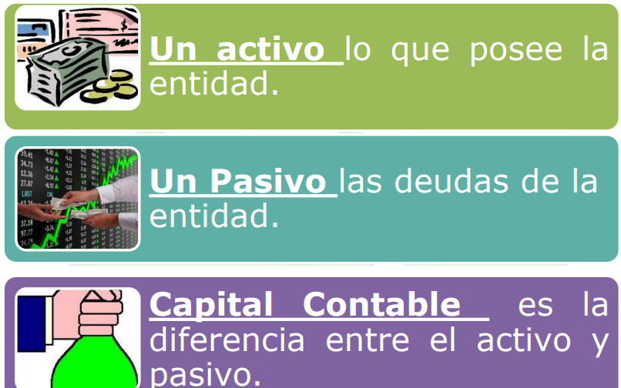
Elementos básicos

Slide 47
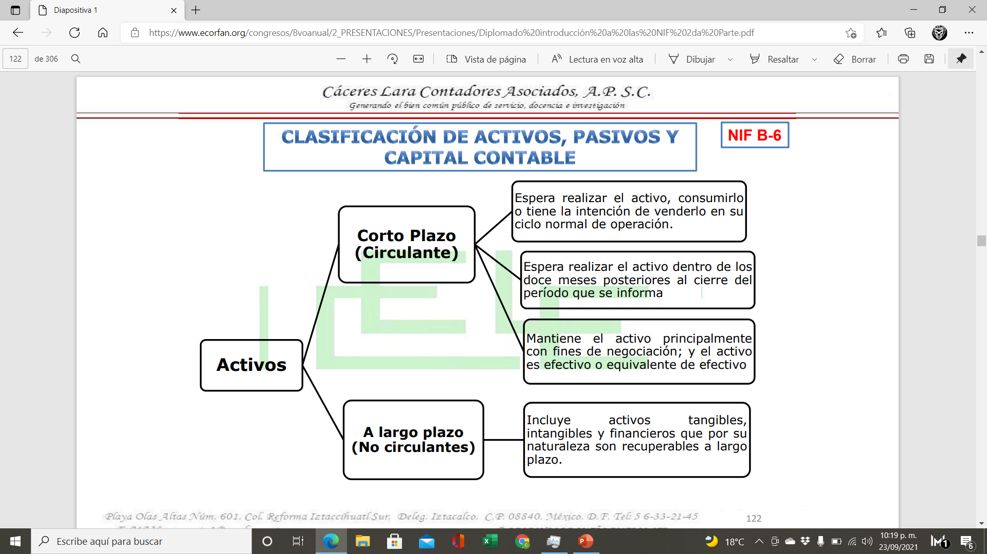
Clasificación de los activos

Slide 48
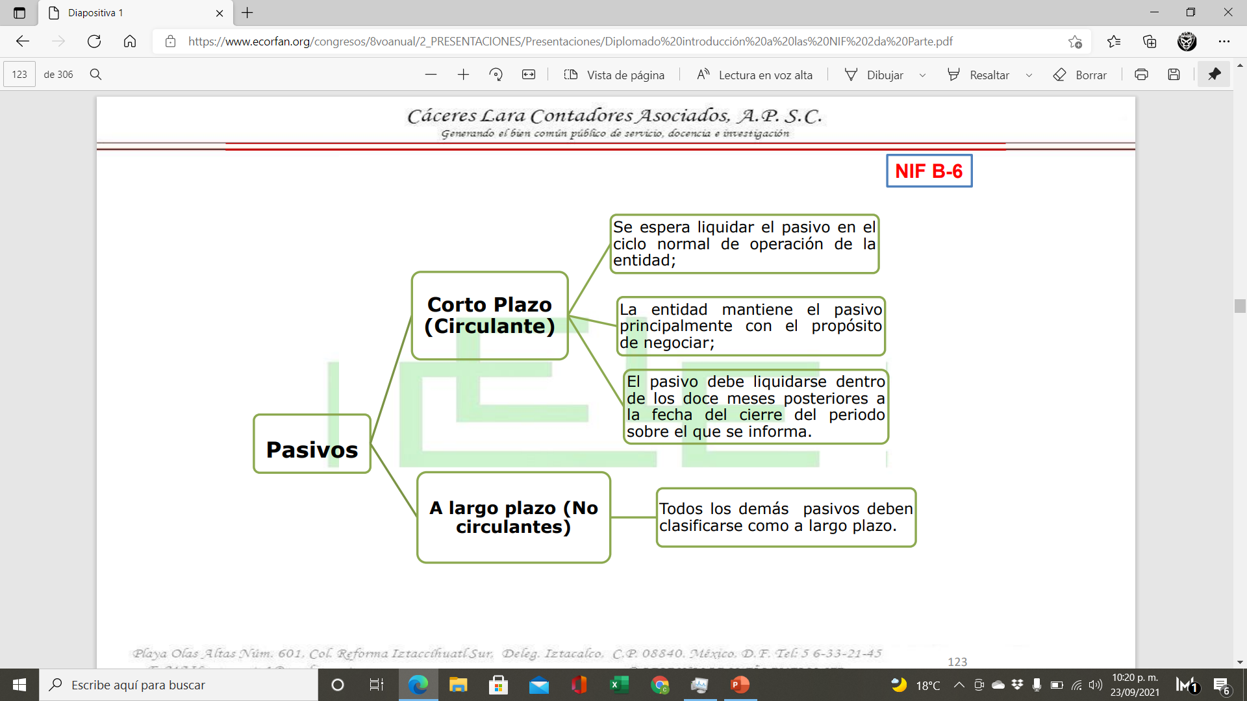
Clasificación de los pasivos

Slide 49
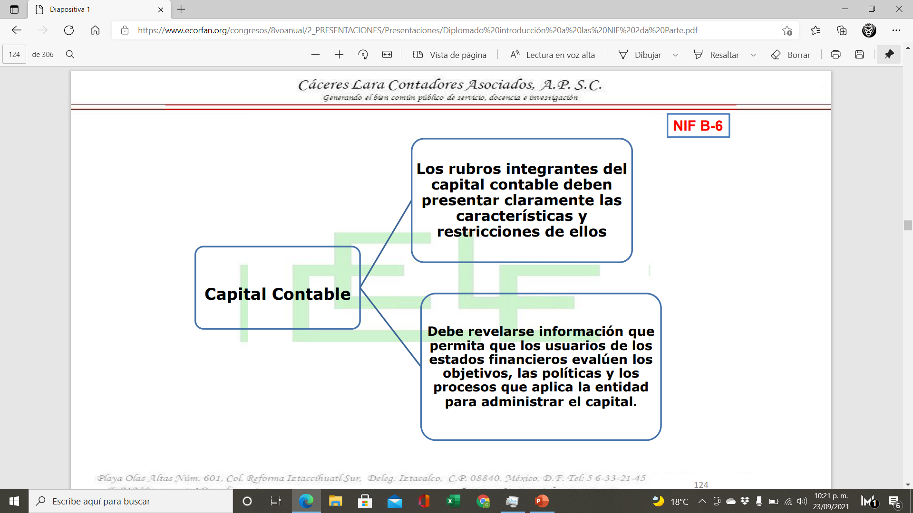
Clasificación del capital

Slide 50
Normas de revelación
El estado de situación financiera debe revela en sus notas:
Aquellos importes por recuperar o liquidar dentro los 12 meses posteriores al cierre del período informado.
Hechos posteriores a la fecha del estado de situación financiera de acuerdo a los establecido a la NIF B-13.
Y Reclasificaciones en el caso de que tuviera pasivos financieros.

Slide 51
DE ACUERDO A LA NIF B-6 " ESTADO DE SITUACION FINANCIERA"
NOMBRE DE LA ENTIDAD
ESTADO DE SITUACION FINANCIERA AL |  |  |  |  |  |  |  |  |  | (FECHA A QUE ESTA EMITIDO EL ESTADO FINANCIERO)
UNIDAD MONETARIA EN QUE ESTA EXPRESADO EL ESTADO FINANCIERO
ACTIVO |  |  |  |  |  |  |  |  | PASIVO
 | ACTIVO A CORTO PLAZO |  |  |  |  |  |  |  |  | PASIVO A CORTO PLAZO
 |  | EFECTIVO Y EQUIVALENTES DE EFECTIVO |  |  |  |  | $ |  |  |  | PROVEEDORES, PASIVOS ACUMULADOS Y OTRAS CUENTAS POR PAGAR |  |  |  |  | $
 |  | EFECTIVO Y EQUIVALENTES DE EFECTIVO RESTRINGIDO |  |  |  |  | $
 |  | INVERSIONES A CORTO PLAZO |  |  |  |  | $ |  |  |  | ACREEDORES BANCARIOS |  |  |  |  | $
 |  | CUENTAS Y DOCUMENTOS POR COBRAR |  |  |  |  | $ |  |  |  | ACREEDORES POR EMISION DE DEUDA SOBRE INSTRUMENTOS FINANCIEROS |  |  |  |  | $
 |  | INVENTARIOS |  |  |  |  | $
 |  | PAGOS ANTICIPADOS |  |  |  |  | $ |  |  |  | IMPUESTOS RETENIDOS |  |  |  |  | $
 |  | OTROS ACTIVOS DE CORTO PLAZO |  |  |  |  | $ |  |  |  | ANTICIPOS DE CLIENTES |  |  |  |  | $
 |  | IMPUESTOS A LA UTILIDAD A FAVOR O POR RECUPERAR |  |  |  |  | $ |  |  |  | PROVISIONES |  |  |  |  | $
 |  |  |  | SUMA ACTIVO CORTO PLAZO |  |  |  | $ |  |  | OTROS PASIVOS A CORTO PLAZO |  |  |  |  | $
 | ACTIVO A LARGO PLAZO |  |  |  |  |  |  |  |  |  |  |  | SUMA PASIVO A CORTO PLAZO |  |  |  | $
 |  | INVENTARIOS NETOS (LARGO PLAZO) |  |  |  |  | $ |  |  | PASIVO A LARGO PLAZO |  |  |  |  |  | $
 |  | INVERSIONES A LARGO PLAZO |  |  |  | $ |  |  |  |  | ACREEDORES A LARGO PLAZO |  |  |  |  | $
 |  | DEPRECIACIONES ACUMULADAS DE INVERSIONES A LARGO PLAZO |  |  |  | $ |  |  |  |  | OBLIGACIONES ASOCIADAS CON EL RETIRO DE COMPONENTES |  |  |  |  | $
 |  |  |  |  |  |  | $ |  |  |  | PROVISION POR IMPUESTO A LA UTILIDAD DIFERIDO |  |  |  |  | $
 |  | CUENTAS Y DOCUMENTOS POR COBRAR A LARGO PLAZO |  |  |  |  | $ |  |  |  | PROVISION POR PTU DIFERIDA |  |  |  |  | $
 |  | PROPIEDADES, PLANTA Y EQUIPO |  |  |  | $ |  |  |  |  | PORCION DEL PASIVO CONVERTIBLE EN CAPITAL |  |  |  |  | $
 |  | DEPRECIACIONES ACUMULADAS DE DE PROPIEDADES PLANTA Y EQUIPO |  |  |  | $ |  |  |  |  |  |  | SUMA PASIVO LARGO PLAZO |  |  |  | $
 |  |  |  |  |  |  |  |  |  |  |  |  |  | TOTAL SUMA DE PASIVOS |  |  | $
 |  | ACTIVOS INTANGIBLES |  |  |  | $ |  |  |  | CAPITAL CONTABLE
 |  | AMORTIZACIONES ACUMULADAS DE ACTIVOS INTANGIBLES |  |  |  | $ | $ |  |  |  | CAPITAL SOCIAL |  |  |  |  | $
 |  | PARTES RELACIONADAS |  |  |  |  | $ |  |  |  | ACCIONES EN TESORERIA |  |  |  |  | $
 |  | ACTIVO POR IMPUESTOS A LA UTILIDAD DIFERIDO |  |  |  |  | $ |  |  |  | PRIMA EN EMISION O VENTA DE ACCIONES |  |  |  |  | $
 |  |  |  |  |  |  |  |  |  |  | APORTACIONES PARA FUTUROA AUMENTOS DE CAPITAL |  |  |  |  | $
 |  | EFECTIVO Y EQUIVALENTES DE EFECTIVO RESTRINGIDOS |  |  |  |  | $ |  |  |  | RESERVAS DE CAPITAL |  |  |  |  | $
 |  | CREDITO MERCANTIL |  |  |  |  | $ |  |  |  | OTROS RESULTADOS INTEGRALES NETOS DESPUES DE IMPUESTOS |  |  |  |  | $
 |  |  |  |  |  |  |  |  |  |  | UTILIDADES O PERDIDAS RETENIDAS |  |  |  |  | $
 |  |  |  |  |  |  |  |  |  |  | EFECTOS DE LA INFLACION (EN SU CASO) |  |  |  |  | $
 |  |  |  |  |  |  |  |  |  |  |  |  |  | TOTAL SUMA DE CAPITAL CONTABLE |  |  | $
 |  |  |  |  | SUMA ACTIVO A LARGO PLAZO |  |  | $
 |  |  |  |  |  | TOTAL DE SUMA DE ACTIVOS |  | $ |  |  |  |  |  |  | TOTAL SUMA DE PASIVO Y CAPITAL CONTABLE |  | $
 |  |  |  |  |  | FIRMA DEL APODERADO LEGAL |  |  |  |  | FIRMA DEL CONTADOR PUBLICO
NOTAS A LOS ESTADOS FINANCIEROS
FORMA DE PRESENTACION DE CUENTA

Slide 52
Norma de Información Financiera B-2
ESTADO DE FLUJOS DE EFECTIVO
Vigencia Ene. 2008
Notes:
257

Slide 53
Antecedentes
En el año de 1990 entró en vigor el Tercer Documento de Adecuaciones al Boletín B-10,
Como consecuencia de lo anterior, en el mismo año, entró en vigor el Boletín B-12, Estado de cambios en la situación financiera
En años recientes ha crecido sustancialmente el interés de los usuarios de los estados financieros por contar con información relativa a los flujos de efectivo de la entidad

Slide 54
Objetivo
Establecer las normas generales para la presentación, estructura y elaboración del estado de flujos de efectivo, así como para las revelaciones que complementan a dicho estado financiero básico.

Slide 55
Alcance
Las disposiciones de esta NIF son aplicables a todas las entidades que emiten estados de flujos de efectivo en los términos establecidos por la NIF A-3, Necesidades de los usuarios y objetivos de los estados financieros.

Slide 56
Aspectos generales
El estado de flujos de efectivo es un estado financiero básico que muestra las fuentes y aplicaciones del efectivo de la entidad en el periodo, las cuales son clasificados en actividades de:
Financiamiento
Inversión
Operación

Slide 57
Aspectos generales
La importancia del estado de flujos de efectivo radica en:
Dar a conocer el impacto de las operaciones de la entidad en su efectivo;
Dar a conocer el origen de los flujos de efectivo generados y el destino de los flujos de efectivo aplicados.

Slide 58
Diferencia
ECSF
EFE
Muestra los cambios en la estructura financiera de la entidad, los cuales pueden o no identificarse con la generación o aplicación de recursos en el periodo;
En un entorno inflacionario, no se eliminan los efectos de la inflación
Se presenta en unidades monetarias de poder adquisitivo de la fecha de cierre del periodo.
Muestra las entradas y salidas de efectivo por la generación o aplicación de recursos
En un entorno inflacionario, se eliminan los efectos de la inflación del periodo reconocidos en los estados financieros,

Slide 59
Estado de Flujo de Efectivo
Decisiones de Inversión
$
Decisiones de Liquidez

Slide 60
Diferencia
La información proporcionada por ambos estados financieros es útil para los usuarios;
No obstante, el CINIF decidió establecer el estado de flujos de efectivo como estado financiero básico
  porque se considera que es prioritario proporcionar información específicamente sobre los flujos de efectivo realizados
  debido a que el efectivo es esencial no sólo para mantener o acrecentar la operación de una entidad, sino también para poder resarcir a sus acreedores y a sus propietarios, los recursos que le han canalizado a la entidad

Slide 61
Convergencia internacional
Además de lo anterior, con el establecimiento del estado de flujos de efectivo, también se cumple con el objetivo de converger con las IFRS.

Slide 62
Información que presentan los estados financieros (NIF B-2)
Estado de Flujos de efectivo.
Es un estado financiero básico que muestra las fuentes y aplicaciones del efectivo de la entidad en el periodo, las cuales con clasificadas actividades de operación, inversión y de financiamiento.
La importancia de este estado radica en dar a conocer el origen de los flujos de efectivo generados y el destino de los flujos de efectivo aplicados.
Proporciona información que permite a los usuarios evaluar los cambios en los activos y pasivos de la entidad y en su estructura financiera (incluyendo su liquidez y solvencia)

Slide 63
Cambios
Cambio del estado financiero básico
Enfoque del estado financiero
  Antes mostraba sólo los cambios en la estructura financiera de la entidad, y no los flujos de efectivo
Efectos de la inflación
  En el proceso de preparación del estado de flujos de efectivo, primeramente deben eliminarse los efectos de la inflación del periodo y, sobre dicha base, se determinan los flujos de efectivo a pesos constantes
Notes:
En la determinación del estado de cambios no se eliminan los efectos de la inflación del periodo;

Slide 64
Cambios
Estructura (sustancia económica)
  Operación
  Inversión
  Financiamiento
Métodos directo e Indirecto
Detalle de información
  cobros y pagos preferentemente en términos brutos y, sólo en casos muy específicos, movimientos netos
Notes:
En la determinación del estado de cambios no se eliminan los efectos de la inflación del periodo;

Slide 65
Normas de presentación
La entidad debe de excluir del estado de flujos de efectivo, todas las operaciones que no afectaron los flujos de efectivo, como:
Adquisición a crédito de muebles, maquinaria y equipo;
Fluctuaciones cambiarias devengadas no realizadas;
Efectos por reconocimiento del valor razonable;

Slide 66
Normas de presentación
Conversión de deuda a capital y distribución de dividendos en acciones;
Adquisición de un negocio con pago en acciones;
Pagos en acciones a los empleados;

Slide 67
Normas de presentación
Donaciones o aportaciones de capital en especie;
Operaciones negociadas con intercambio de activos;
Creación de reservas y cualquier otro traspaso entre cuentas de capital contable.

Slide 68
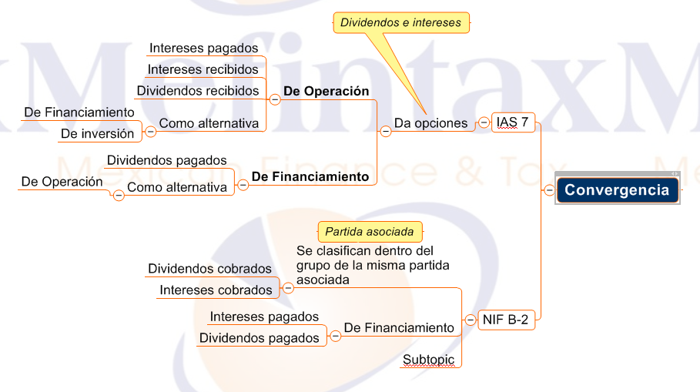
Convergencia

Slide 69
Procedimiento para elaborar el estado de flujos de efectivo
Para las actividades de operación, usando uno de los dos métodos siguientes:
Método directo
Métodos
Método indirecto

Slide 70
Métodos Directo
Análisis detallado de los aumentos y disminuciones en la cuenta presupuestada de caja.
Útil para la planificación de efectivo a corto plazo; no así para el de largo plazo, al ser más general.
Se analizan con cuidado para traducirlos de una base de acumulación a una base de efectivo.

Slide 71
Procedimiento para elaborar el estado de flujos de efectivo
Método directo
Debe de determinarse por cualquiera de los procedimientos siguientes:
Utilizando los registros contables, respecto de las partidas que fueron afectadas por entradas o salidas de efectivo
Modificando cada uno de los rubros del estado de resultados

Slide 72
Procedimiento para elaborar el estado de flujos de efectivo
En el método directo, deben de presentarse por separado y como mínimo las actividades de operación siguientes:
Cobros en efectivo a clientes
Pagos en efectivo a proveedores
Pagos en efectivo a los empleados
Pagos o cobros en efectivo por impuestos a la utilidad

Slide 73
Método Indirecto
El punto de partida es la Utilidad Neta Planificada.
La UNP se convierte de una base de acumulación a una base de efectivo.
Se ajusta por los cambios en las cuentas de capital de trabajo distintas del efectivo, como:
Inventarios, CxC, Gtos Pag. x Ant., Gtos. Acum y Partidas Diferidas.

Slide 74
Método Indirecto
Después se identifican las demás fuentes y necesidades de efectivo
Suministra menos detalle sobre los flujos de efectivo.
Es útil en las proyecciones de efectivo de largo alcance.

Slide 75
Procedimiento para elaborar el estado de flujos de efectivo
Método indirecto
Debe de determinarse:
Partiendo de la utilidad o pérdida antes de impuestos a la utilidad, o
Del cambio neto en el patrimonio contable

Slide 76
Procedimiento para elaborar el estado de flujos de efectivo
Actividades de inversión
Cambio neto en el patrimonio contable
Aumenta o disminuye con:
Actividades de financiamiento
Cambios en los rubros que forman parte del capital de trabajo

Slide 77
Procedimiento para elaborar el estado de flujos de efectivo
Actividades de inversión y financiamiento
La entidad debe de determinar y presentar por separado los flujos de efectivo derivados de las principales categorías de cobros y pagos brutos relacionados con las actividades de inversión y financiamiento.

Slide 78
Método indirecto
RECURSO
ACTIVO PASIVO/CAPITAL
-
+
ORIGEN
-
APLICACIÓN
+

Slide 79
Método indirecto
Depreciaciones y Amortizaciones
(+) Utilidad Neta del Periodo
(+) Cargos Virtuales como:
Estimaciones y provisiones
Obsolescencias
Impuestos Diferidos
Dividendos entre subsidiarias
(=) Utilidad en efectivo
(-) Activos Operativos o (+) Pasivos Operativos.
(+) Orígenes de recursos como:
(-) Aplicaciones de recursos como:
(+) Activos Operativos o (-) Pasivos Operativos.
(=) Recursos generados por la operación

Slide 80
Método indirecto
(=) Recursos generados por la OPERACIÓN
(+)Desinversiones en activos fijos y otros
(-) Inversiones en activos fijos y otros
(-) Recursos generados por la INVERSIÓN
(+) Aportaciones de Socios
(-) Reembolsos de socios
(+) Endeudamiento con acreedores financieros
(-) Amortización de deuda con acreedores financieros
(=) Recursos generados por FINANCIAMIENTO
Efecto: Diferencia en las cuentas de bancos

Slide 81
Caso 1
Estado de Flujos de Efectivo
NIC 7

Slide 82
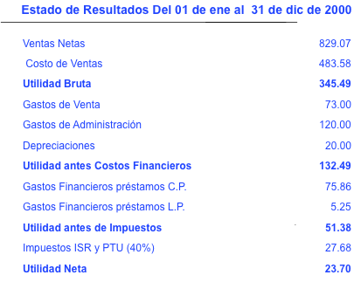
Preparación del EFE
Generación (uso)
de efectivo
01 vs 00
Clasificación
del flujo
BALANCE GENERAL AL:
31-Dic-00
31-Dic-01
ACTIVO
Caja y bancos
40.00
2.15
37.85
- - - - - -
Inventarios
90.00
264.90
-174.90
Operación
Cuentas por Cobrar
194.00
85.10
108.90
Operación
Inmuebles Maquinaria y Equipo
200.00
200.00
0.00
Inversión
Depreciación acumulada
-100.00
-120.00
20.00
Operación
TOTAL ACTIVO
424.00
432.15
PASIVO
Proveedores
40.00
164.45
124.45
Operación
Préstamos Bancarios Corto Plazo
80.00
0.00
-80.00
Financiamiento
Préstamos Bancarios Largo Plazo
60.00
0.00
-60.00
Financiamiento
TOTAL PASIVO
180.00
164.45
CAPITAL CONTABLE
Capital Social
214.00
214.00
0.00
Utilidades ejercicios anteriores
0.00
30.00
30.00
- - - - - -
Utilidades del ejercicio
30.00
23.70
-6.30
- - - - - -
TOTAL CAPITAL CONTABLE
244.00
267.70
PASIVO MAS CAPITAL CONT.
424.00
432.15

Slide 83
Caso 2

Slide 84
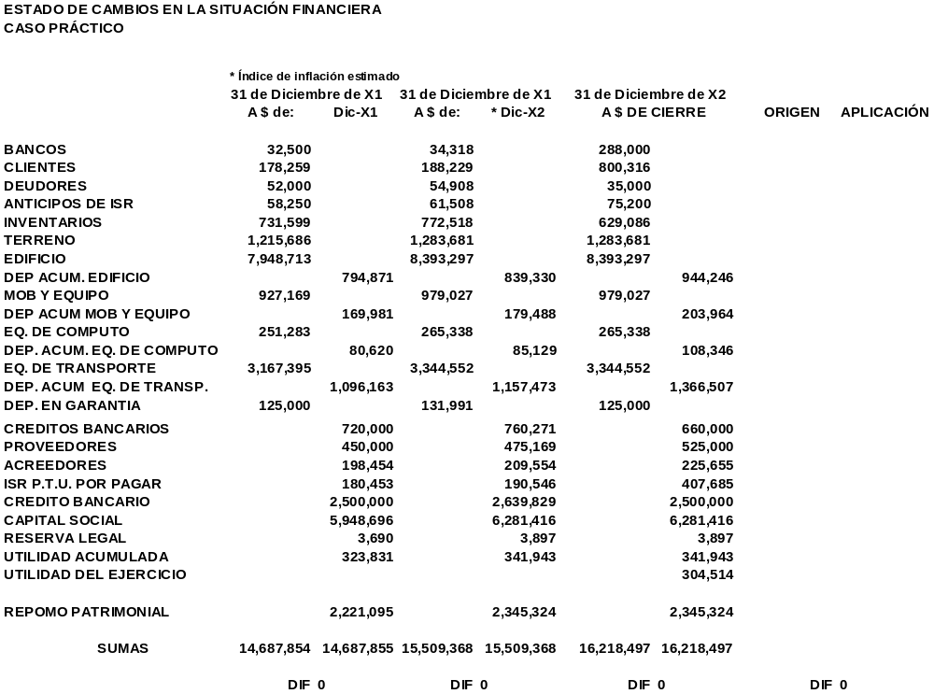

Slide 85
Norma de Información Financiera B-4
ESTADO DE CAMBIOS EN EL CAPITAL CONTABLE
Vigencia Ene. 2013

Slide 86
Antecedentes
Con base en la NIF A-3, Necesidades de los usuarios y objetivos de los estados financieros, el estado de cambios en el capital contable es un estado financiero básico, por lo que se hace necesario establecer las bases para su determinación
Las NIF incluyen un documento que establece las bases para el reconocimiento contable de los rubros que conforman el capital contable, pero dicho documento no establece las normas para la presentación, la estructura y las revelaciones relativas al estado de cambios en el capital contable

Slide 87
Información que presentan los estado financieros (NIF B-4)
Estado cambios en el capital contable
La información contenida en este estado financiero es útil para comprender los movimientos que afectaron el capital de la entidad.
Sirve para poder evaluar los índices de rentabilidad de un periodo.
Debe mostrar una conciliación entre los saldos iniciales y finales del periodo de cada uno de los rubros que forman parte del capital contable.

Slide 88
Principales características
Requiere la presentación en forma segregada de:
Una conciliación entre los saldos iniciales y finales de los rubros que conforman el capital contable;
En su caso, los ajustes retrospectivos por cambios contables y correcciones de errores que afectan los saldos iniciales de cada uno de los rubros del capital contable;
Presentar en forma segregada los movimientos de propietarios relacionados con su inversión en la entidad;
Los movimientos de reservas;
El resultado integral en un solo renglón, pero desglosado en todos los conceptos que lo integran: utilidad o pérdida neta, otros resultados integrales, y la participación en los otros resultados integrales de otras entidades.

Slide 89
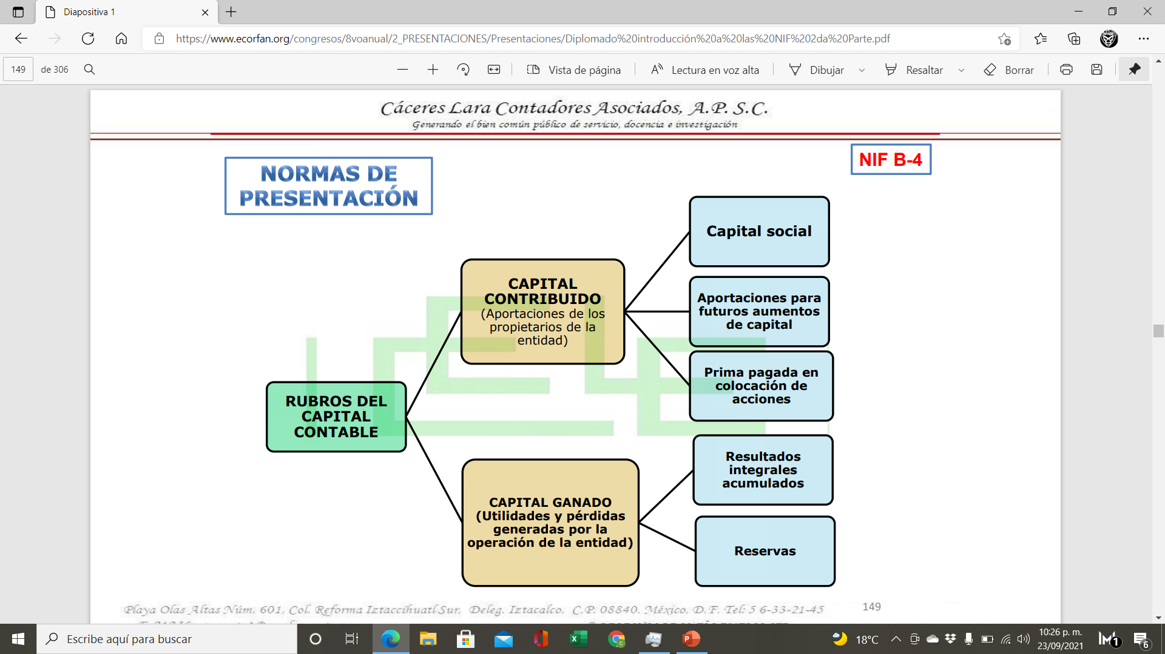
Normas de presentación

Slide 90
Estructura del estado de cambios en el capital contable
Saldos iniciales del capital contable;
(+/-) Ajustes por aplicación retrospectiva por cambios contables y correcciones de errores;
(=) Saldos iniciales ajustados;
(+/-) Movimientos de propietarios;
(+/-) Movimientos de reservas;
(+/-) Resultado integral;
(=)Saldos finales del capital contable.

Slide 91
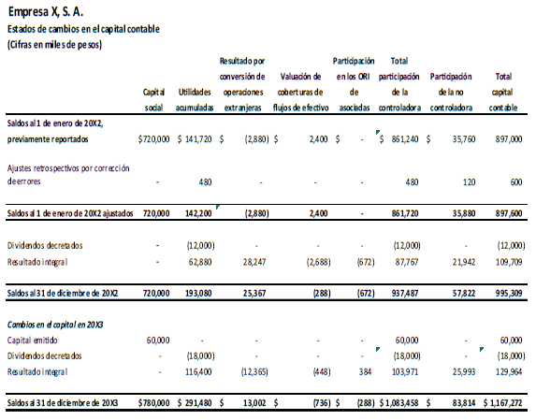

Slide 92
Normas de revelación
En las notas a los estados financieros se deben revelar los siguiente:
Dividendos distribuidos en el periodo(forma en que se pagaron así como dato de dividendo por acción)
Dividendos preferentes acumulativos por pagar
Propósito de reservas creadas en el periodo
Integración de los otros resultados integrales e(ORI) en caso de que se presenten de forma agrupada.

Slide 93
NIF B-16
Estados financieros de entidades con propósitos no lucrativos
Normas de información financiera
1º de enero de 2010
Notes:
649

Slide 94
Antecedentes
En enero de 2004
  entró en vigor el Boletín B-16, Estados financieros de entidades con propósitos no lucrativos
  entró en vigor el Boletín E-2, Ingresos y contribuciones recibidas por entidades con propósitos no lucrativos, así como contribuciones otorgadas por las mismas

Slide 95
Antecedentes
En enero de 2006 entró en vigor el nuevo Marco Conceptual de las NIF, que incluye
  la NIF A-3, Necesidades de los usuarios y objetivos de los estados financieros
  NIF A-5, Elementos básicos de los estados financieros

Slide 96
Antecedentes
La NIF B-16 se emite junto con la NIF E-2, Donativos emitidos u otorgados por entidades con propósitos no lucrativos con la finalidad de adecuar ambas NIF particulares aplicables a las entidades con propósitos no lucrativos y lograr que continúen siendo consistentes

Slide 97
Razones de su emisión
Incorporar la nueva terminología establecida en el Marco Conceptual de las NIF, en especial en las NIF A-3 y A-5; y los cambios derivados del establecimiento del estado de flujos de efectivo de acuerdo con la NIF B-2.

Slide 98
Principales cambios
Se incorpora un espacio de definiciones aplicables a las entidades con propósitos no lucrativos
Se establece la clasificación de los activos, pasivos y patrimonio contable con base en lo establecido por la NIF A-5 y la A-7, Presentación y revelación
Se precisa que los donativos recibidos deben reconocerse como ingresos (Congruente con la definición de ingresos de la NIF A-5,)
Se definen los principales niveles y clasificaciones que deben presentarse en el estado de actividades
Se permite la presentación de los costos y gastos de acuerdo con su naturaleza

Slide 99
Convergencia
Las Normas Internacionales de Información Financiera (NIIF) no cuentan con normas particulares aplicables específicamente a las entidades con propósitos no lucrativos.
Sin embargo, las modificaciones al Boletín B-16 son consecuencia de los cambios al Marco Conceptual de las NIF y a la NIF B-2, y estas normas convergen en esencia con las NIIF

Slide 100
Estados financieros básicos
De acuerdo con la NIF A-3 son:
  estado de posición financiera
  estado de actividades
  estado de flujos de efectivo
  Las notas a los estados financieros son parte integrante de los mismos

Slide 101
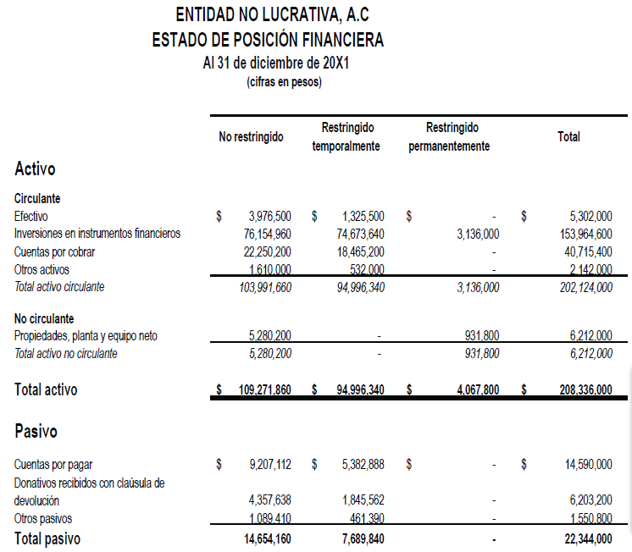

Slide 102
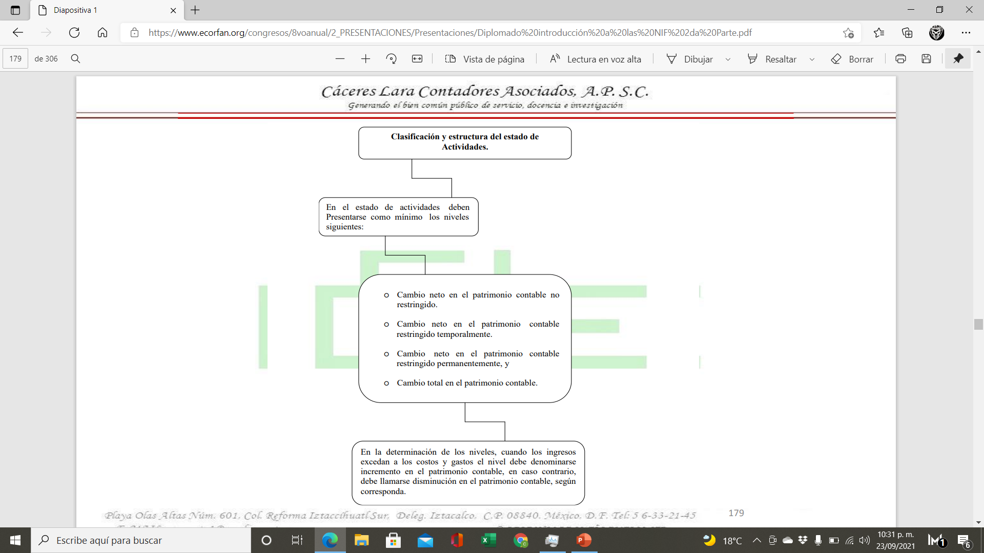

Slide 103
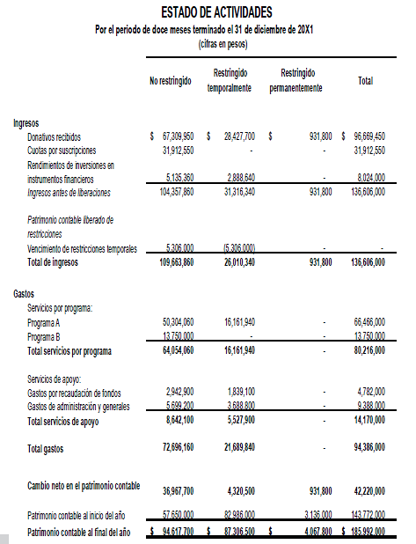

Slide 104
NIF B1
CAMBIOS CONTABLES Y CORRECCION DE ERRORES

Slide 105

Objetivo
Establecer normas particulares de presentación y revelación de cambios contables y correcciones de errores.

Slide 106
Definición de términos
Aplicación Prospectiva Reconocimiento en el período actual y en períodos futuros del efecto de un cambio contable.
Aplicación Retrospectiva Reconocimiento del efecto de un cambio contable o de la corrección de un error en períodos anteriores a la fecha en que esto ocurre.
Cambio Contable
• Cambios en la estructura del ente económico: Modificación en el número de entidades que se consolidan o combinan en un ente económico.
• Cambios en estimación contable: Ajuste al valor en libros de un activo. Los cambios en estimaciones contables son el resultado de modificaciones en el entorno económico, de nueva información o de cambios tecnológicos que dan lugar a mayores elementos de juicio respecto a la información que se considera para hacer las estimaciones.
• Cambio de “norma particular”: Es la modificación a la aplicación de una norma particular.
• Reclasificaciones: Cambios en la presentación de partidas integrantes de los estados financieros que no modifican los importes de utilidad (pérdida) neta o integral o cambio neto en el patrimonio

Slide 107
Errores en los estados financieros previamente emitidos
Son errores aritméticos, aplicación incorrecta de normas particulares, omisiones o mal uso de información, que sirvió de base para el reconocimiento contable.
Ejemplos de errores:
• Omisión de información.
• Mal uso de información.
• Errores aritméticos.
• Omisiones o aplicaciones incorrectas de las normas particulares.
• Desviaciones claramente correspondientes a períodos anteriores.

Slide 108
Errores en los estados financieros previamente emitidos
Un cambio en una estimación contable es el resultado de nueva información que se obtiene y permite un mejor entendimiento de un determinado asunto, en tanto que un error resulta de información que no fue considerada o se utilizó mal a la fecha de los estados financieros.

Slide 109
Corrección de errores
Los errores deben de corregirse desde el momento en que se conocen.
Los cambios en estimaciones contables no deben calificarse como errores contables.
Ejemplos de estimaciones contables:
• Estimación de cuentas incobrables.
• Estimación de inventarios obsoletos y de lento movimiento.
• Deterioro de activos de larga duración.

Slide 110
CAMBIOS CONTABLES CON TRATAMIENTO RETROSPECTIVO Y CORRECCIONES DE ERRORES
“Todos los cambios en normas particulares, reclasificaciones y corrección de errores, deben reconocerse mediante aplicación retrospectiva”.
Los estados básicos deben de ajustarse o reclasificarse retrospectivamente para reconocer en ellos los efectos del cambio o error contable como si la nueva NORMA PARTICULAR ADOPTADA siempre se hubiera utilizado, la clasificación siempre hubiera sido la misma o el error no hubiera ocurrido: “
Deben ajustarse o reclasificarse los efectos acumulados correspondientes a períodos anteriores en los saldos de activos, pasivos y capital o patrimonio contable desde el inicio del período más antiguo que se presente en forma comparativa.
En los casos excepcionales en que resulte impráctico presentar los ajustes o reclasificaciones retrospectivos, deben de reconocerse ajustando en los estados financieros, del período más antiguo afectado que se presenta, los saldos al inicio del periodo de resultados acumulados o de algún otro renglón apropiado de activos, pasivos y capital o patrimonio contable, que proceda.
Los efectos derivados de ajustes retrospectivos por cambios contables y corrección de errores deben reconocerse netos de los impuestos a la utilidad, conforme a las normas de información financiera aplicables: ESTADO DE POSICION FINANCIERA AL INICIO DEL PERIODO MAS ANTIGUO Y EL EFECTO CONCILIANDO EL EFECTO RETROSPECTIVO EN EL ESTADO DE CAMBIOS EN EL CAPITAL-CONTABLE.

Slide 111

Reclasificaciones
Para mejorar la claridad de la información es necesario efectuar cambios en la presentación y agrupación de las partidas que integran los estados financieros. Las reclasificaciones no modifican los importes de utilidad (pérdida) neta o integral, o cambio neto en el patrimonio contable.

Slide 112
Cuando es impráctico la aplicación
Cuando es impráctico determinar los efectos acumulados de un cambio contable o de la corrección de un error, deben de ajustarse los saldos al inicio del período más antiguo de activos, pasivos y capital o patrimonio contable, en el cual sí sea práctico hacer la aplicación retrospectiva.
Un ejemplo es el cambio de un método de valuación de inventarios, si no se conservaron los datos de todos los períodos a comparar.
Es impráctico la aplicación retrospectiva cuando:
No pueda determinarse.
Se requiera asumir supuestos acerca de cual hubiera sido la intención de la administración.
La información de los períodos anteriores no estaba disponible.

Slide 113
Normas de revelación
Debe de relevarse en las notas a los estados financieros del período en que se reconozca retrospectivamente el cambio contable o la corrección de un error, la siguiente información:
• Las causas que lo provocaron.
• Explicación del por qué la nueva norma particular es preferible.
• El efecto del cambio contable.
• Una declaración de que la información financiera de los periodos anteriores ha sido ajustada retrospectivamente

Slide 114
NORMAS DE INFORMACION DE SOSTENIBILIDAD
DR. Y C.P.C. CARLOS GUTIERREZ PEREZ

Slide 115
¿Qué son las NIS?
Son lineamientos que guían a las organizaciones mexicanas en la presentación de información sobre su impacto ambiental, social y de gobernanza (ASG).

Slide 116
Cuando entran vigor las NIS
Entraron en vigor a partir del 1 de enero de 2025, permitiendo su adopción anticipada.
Dentro de su alcance están las entidades que emitan sus estados financieros en los términos establecidos en el Marco Conceptual de las NIF.

Slide 117

Cuantas NIS existen
Existen solo 2:
NIS A-1 Marco Conceptual de las Normas de Información de Sostenibilidad.
NIS B-1 Indicadores Básicos de Sostenibilidad.

Slide 118
NIS A-1Marco Conceptual de las Normas de Información de Sostenibilidad

Slide 119
OBJETIVO
Esta norma establece el Marco Conceptual (MC) de las NIS, en consistencia con el Marco Conceptual de las Normas de Información Financiera (NIF), define la estructura de las NIS particulares, los conceptos de sostenibilidad y de información de sostenibilidad.

Slide 120
PUNTOS A CONSIDERAR
La norma establece que sus disposiciones deben aplicarse junto con las NIS particulares para la preparación y revelación de la información de sostenibilidad de entidades que emitan estados financieros según el MC de las NIF.
Define las características cualitativas fundamentales y de mejora de la información de sostenibilidad.
Al ser un marco conceptual, no requiere revelaciones específicas de información de sostenibilidad, en su lugar, establece las características que debe cumplir la información que se debe revelar a través de las NIS particulares.

Slide 121
OBJETIVO
La norma establece que sus disposiciones son aplicables a todo tipo de entidades, para la preparación y revelación de su información de sostenibilidad.

Slide 122
Alcance de la NIS A-1
Aplica a todas las entidades que voluntariamente decidan preparar informes de sostenibilidad bajo los lineamientos del CINIF. No sustituye ni contradice otras normas obligatorias nacionales o internacionales.

Slide 123
OBJETIVO
Requiere determinar y revelar los Indicadores Básicos de Sostenibilidad (IBSO), los cuales representan métricas de aplicación universal que permiten a una entidad conocer con mayor claridad su estatus de sostenibilidad.

Slide 124
Aspectos fundamentales
🟢 Sostenibilidad
La sostenibilidad es la capacidad de una organización para mantenerse en el tiempo generando valor económico, sin comprometer el bienestar social ni el equilibrio ambiental. Involucra tres dimensiones clave:
Ambiental: Uso responsable de recursos naturales, reducción de emisiones y residuos.
Social: Respeto a los derechos humanos, bienestar laboral, diversidad e inclusión.
Gobernanza (ASG o ESG): Transparencia, ética corporativa, control interno y cumplimiento normativo.

Slide 125
Aspectos fundamentales
🟢 Entidad Sostenible
Una entidad sostenible es aquella que:
Integra criterios ambientales, sociales y de gobernanza (ASG) en su estrategia y operaciones.
Identifica y gestiona sus impactos positivos y negativos en el entorno.
Involucra a sus grupos de interés en la toma de decisiones.
Reporta de forma transparente sus prácticas y resultados de sostenibilidad.
Promueve la mejora continua y la innovación responsable.

Slide 126
Aspectos fundamentales
🟢 Métricas de Sostenibilidad (Indicadores ASG)
Las métricas de sostenibilidad permiten medir, monitorear y comunicar el desempeño sostenible de una organización. Algunos ejemplos por dimensión:
Ambientales:
Consumo de energía (kWh)
Emisiones de CO₂ (toneladas)
Consumo de agua (m³)
Porcentaje de residuos reciclados

Slide 127
Aspectos fundamentales
Sociales:
Horas de capacitación por empleado
Tasa de rotación de personal
Índice de satisfacción laboral
Número de incidentes laborales
Gobernanza:
Existencia y cumplimiento del código de ética
Porcentaje de mujeres en puestos directivos
Número de auditorías internas
Denuncias recibidas y resueltas

Slide 128
Aspectos fundamentales
🟢 Objetivos de Sostenibilidad (ODS)
Los objetivos de sostenibilidad son metas específicas, medibles y alineadas con los valores y estrategia de la entidad. Se enfocan en:
Reducir impactos negativos (por ejemplo, menos consumo energético)
Maximizar impactos positivos (por ejemplo, mejorar bienestar laboral)
Cumplir con normativas y expectativas sociales
Alinearse con los Objetivos de Desarrollo Sostenible (ODS) de la ONU
ESG (Estandares de gobernanza)

Slide 129
Ejemplo:
Reducir en 10% el consumo de energía eléctrica para 2026
Alcanzar un 50% de mujeres en puestos de liderazgo en 3 años
Capacitar al 100% del personal en ética y sostenibilidad cada año

Slide 130
Estructura del Informe de Sostenibilidad
- Información general de la entidad
- Gobernanza, estrategia y gestión de riesgos
- Indicadores materiales ASG
- Medición, metas y resultados
- Declaraciones de aseguramiento (si aplica)

Slide 131
Características cualitativas fundamentales.
Establece principios y directrices para la presentación de información sobre sostenibilidad.
- Relevancia
La información es relevante cuando influye en las decisiones de los usuarios, al ayudarlos a formarse juicios o evaluar alternativas.
-Valores de predicción y confirmación
Estos son atributos de la relevancia: Valor de predicción: la información es útil para prever resultados futuros (por ejemplo, tendencias de consumo de energía o rotación de personal).
Valor de confirmación: permite validar o corregir expectativas previas (por ejemplo, confirmar si una política ambiental fue efectiva).

Slide 132
Características cualitativas fundamentales.
- Importancia Relativa (material)
Se considera que la información de sostenibilidad tiene importancia relativa cuando su omisión o presentación incorrecta podría alterar las decisiones de quienes usan la información.
La NIS A-1 establece que la entidad debe hacer un juicio profesional para identificar los temas e indicadores materiales.
En algunos casos la NIS requieren revelar información sobre posibles sucesos futuros con resultados inciertos por ello al juzgar si dicha información es importante la entidad debe considerar:
A) Los efectos potenciales de los sucesos sobre el importe, la periodicidad y la incertidumbre de los flujos de efectivo futuros de la entidad en el corto, mediano y largo plazo.

Slide 133
Características cualitativas fundamentales.
- Importancia Relativa (material)
B) El rango de posibles resultados y su probabilidad de ocurrir dentro de ese rango
Esto implica que no todo debe informarse, solo lo que tiene un efecto significativo sobre el desempeño sostenible.
- Representación fiel
La información debe representar fielmente lo que pretende reflejar, cumpliendo con tres condiciones:
Completa: sin omisiones significativas.
Neutral: libre de sesgos.
Libre de error: dentro de lo razonable y con evidencia.

Slide 134
Características cualitativas fundamentales.
- Neutralidad
La neutralidad es parte de la representación fiel, significa que la información no debe manipularse para inducir decisiones específicas ni mostrar una imagen más favorable o desfavorable.
-Información completa
La información es completa cuando incluye todos los datos e interpretaciones necesarias para que el usuario la comprenda y la use adecuadamente.

Slide 135
Normas de Revelación
La entidad debe revelar la información de sostenibilidad como parte de las notas a sus estados financieros básicos.

Slide 136
Periodicidad y presentación del informe
Una entidad de revelar la información de sostenibilidad al mismo tiempo y referirse a la misma fecha y al mismo periodo que los estados financieros.
Se recomienda elaborar el informe de forma anual, en idioma español, y hacerlo disponible de manera accesible para los usuarios interesados y que abarque el mismo periodo que el estado de resultados integral.
Esta información debe ser revelada de manera comparativa con la información del periodo anterior

Slide 137
Relación con otras normas
La NIS A-1 se alinea conceptualmente con estándares como:
- ISSB (IFRS S1)
- GRI Standards
- SASB y otros marcos voluntarios

Slide 138
NIS B-1 Indicadores básicos de sostenibilidad

Slide 139
OBJETIVO
Es establecer las normas para la determinación de los indicadores básicos de sostenibilidad (IBSO) y su revelación como parte de la información de la entidad.

Slide 140
ALCANCE
La NIS B-1 es de aplicación a todo tipo de entidades, en la preparación y revelación de su información de sostenibilidad.

Slide 141
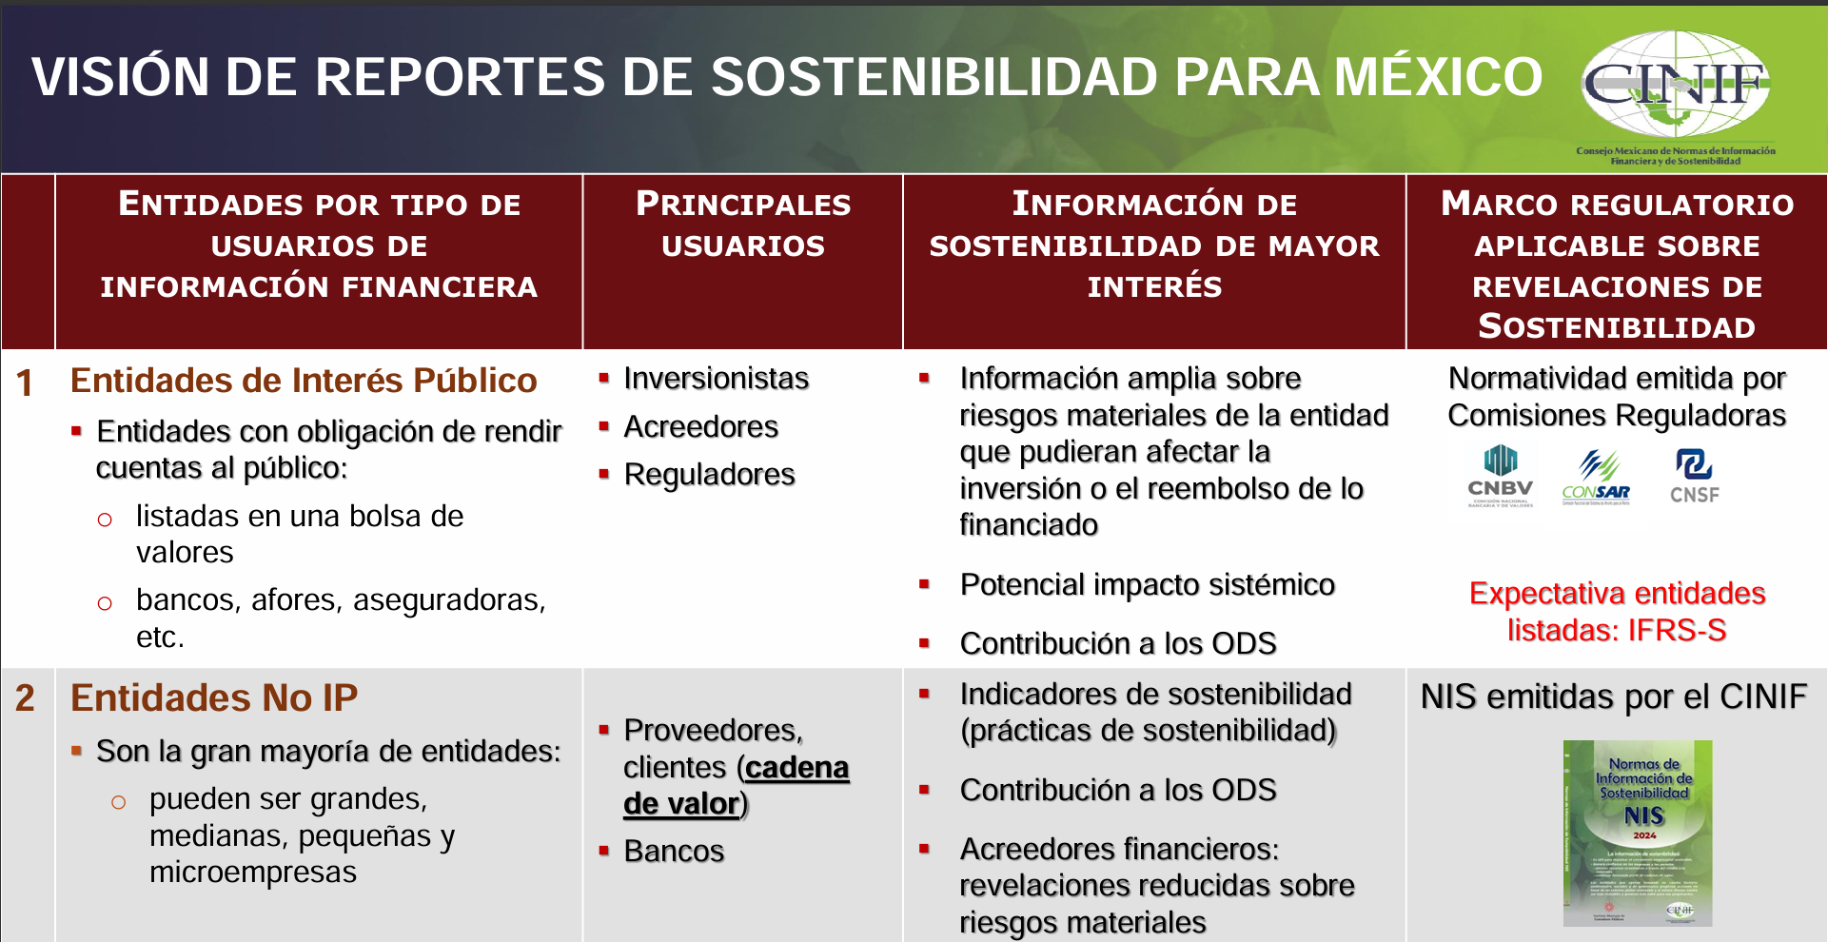

Slide 142
Indicadores IBSO
Son 30 los Básicos de Sostenibilidad Obligatorios (IBSO), 21 son cuantitativos y 9 cualitativos y la norma requiere que sean revelados en su totalidad se dividen en:
Indicadores ambientales.
Indicadores sociales
Indicadores de gobernanza
Indicadores económicos
Indicadores de capital humano.

Slide 143
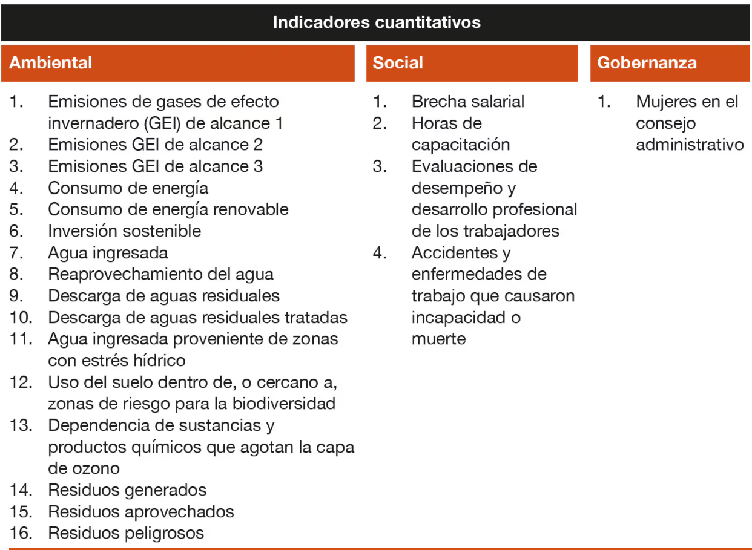

Slide 144
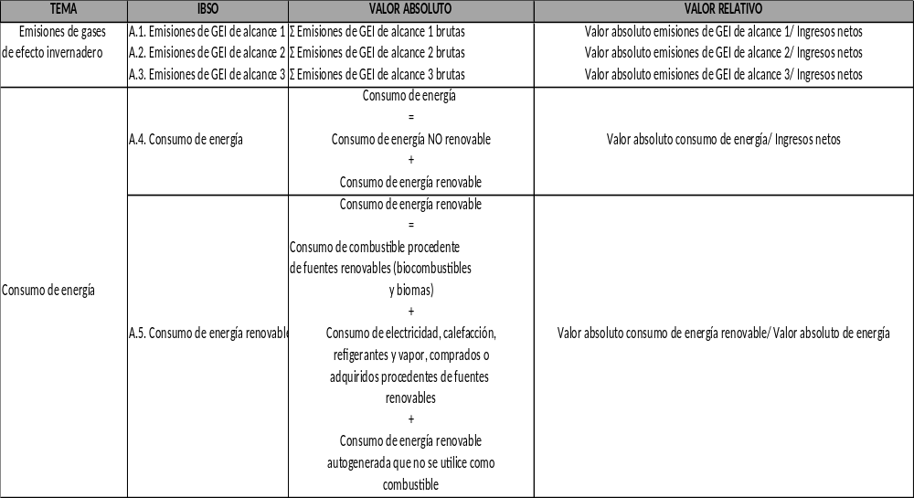
Indicadores ambientales

Slide 145
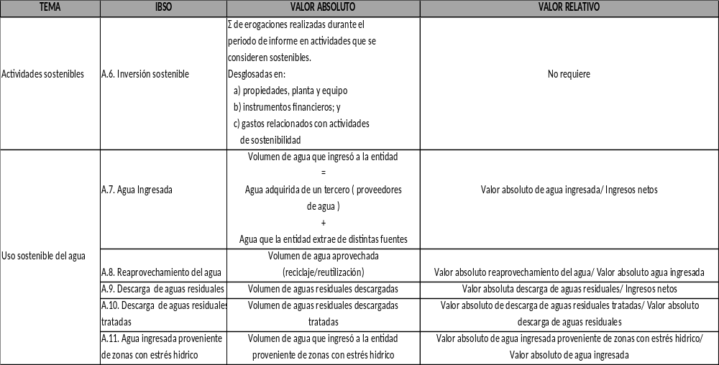
Indicadores ambientales

Slide 146
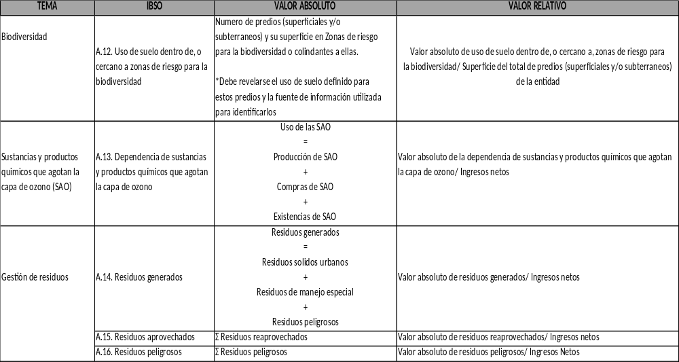
Indicadores ambientales

Slide 147
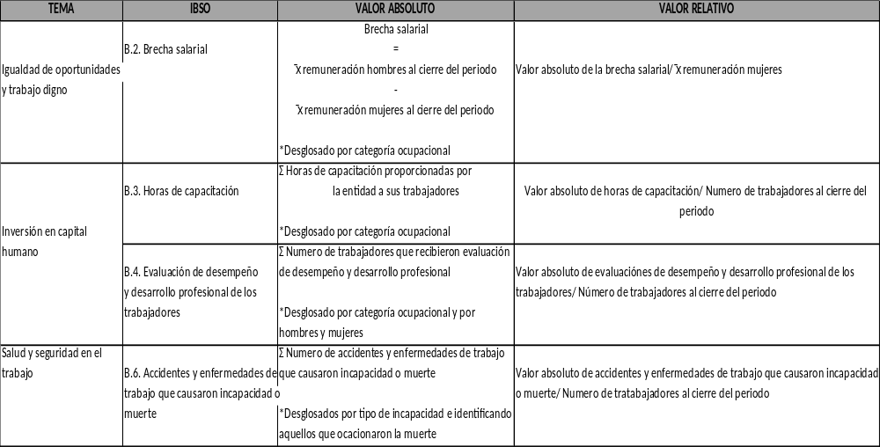
Indicadores sociales

Slide 148
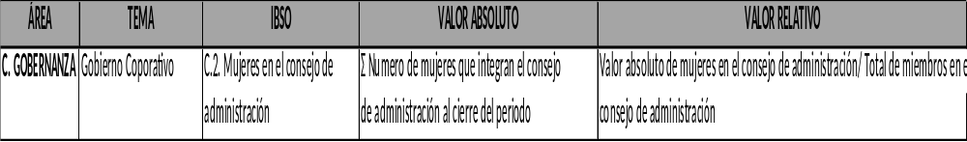
Indicadores gobernanza

Slide 149
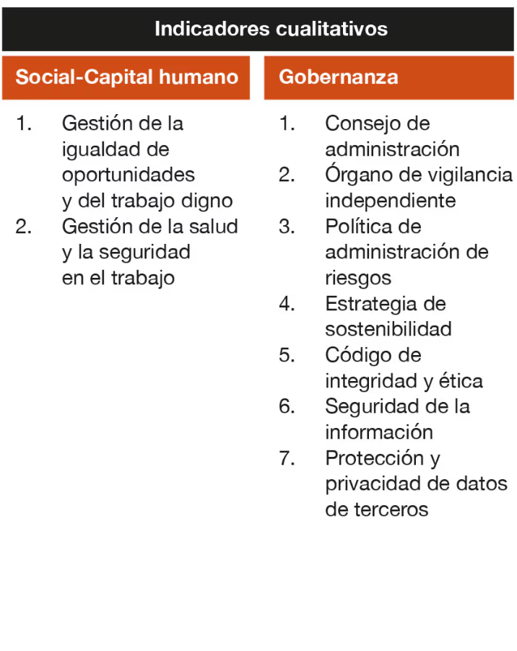

Slide 150
Fuentes de indicadores IBSO de recurso humanos
Indicadores sociales:
  Horas de capacitación por colaborador.
  Porcentaje de rotación de personal.
  Diversidad de género, edad, y puestos.
  Beneficios sociales o bienestar.
Dónde buscarlo: bases de datos de nómina, informes de capacitación, encuestas internas, expedientes de personal.

Slide 151
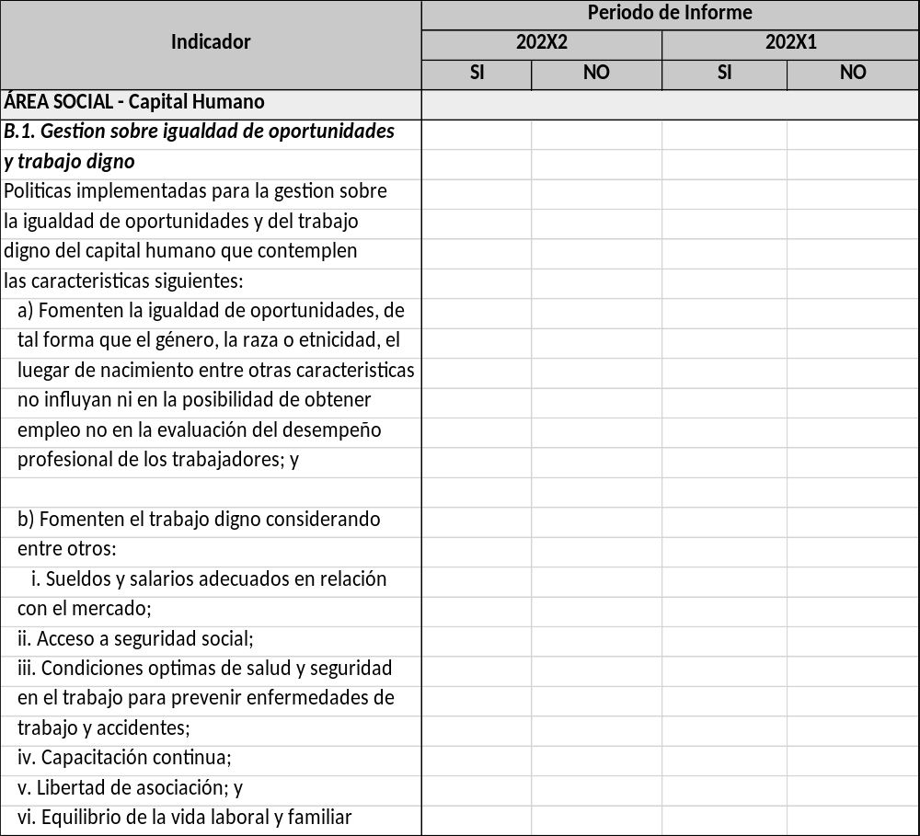
Indicadores capital humano

Slide 152
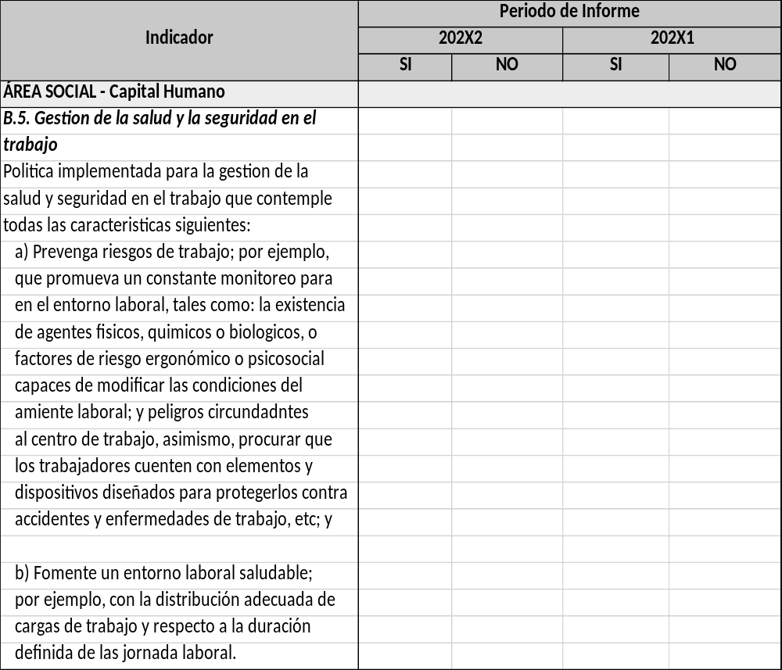
Indicadores capital humano

Slide 153
Fuentes de indicadores IBSO de gobernanza
Presupuesto destinado a acciones sociales o ambientales.
Existencia de políticas de ética o códigos de conducta.
Procedimientos de denuncia o gestión de riesgos.
Dónde buscarlo: manuales institucionales, reportes financieros, actas de comités, pólizas administrativas.

Slide 154
Fuentes de indicadores IBSO de gobernanza
Indicadores de impacto social:
  Número de eventos comunitarios.
  Participación de voluntariado.
  Proyectos de responsabilidad social.
Dónde buscarlo: memorias institucionales, calendarios de eventos, publicaciones en medios, convenios.

Slide 155
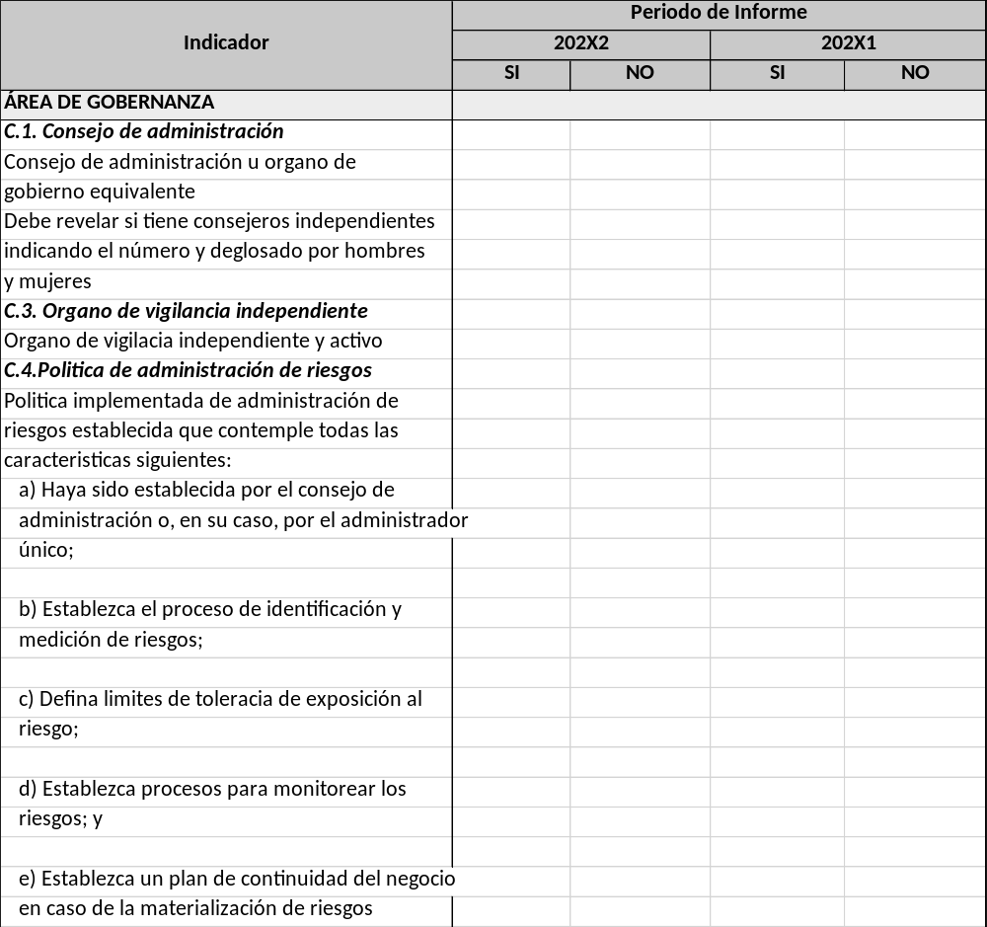
Indicadores gobernanza

Slide 156
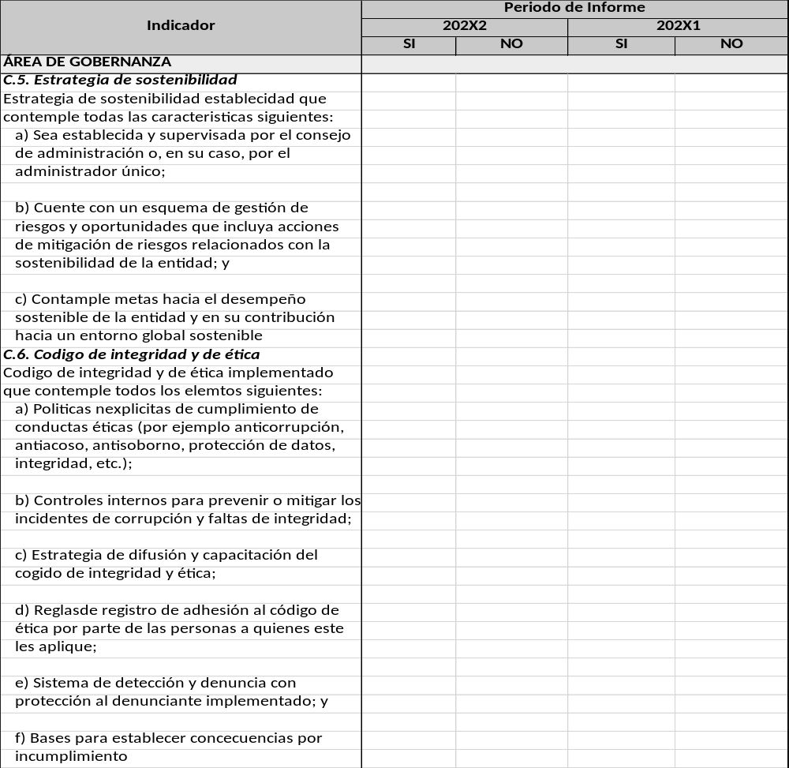
Indicadores gobernanza

Slide 157
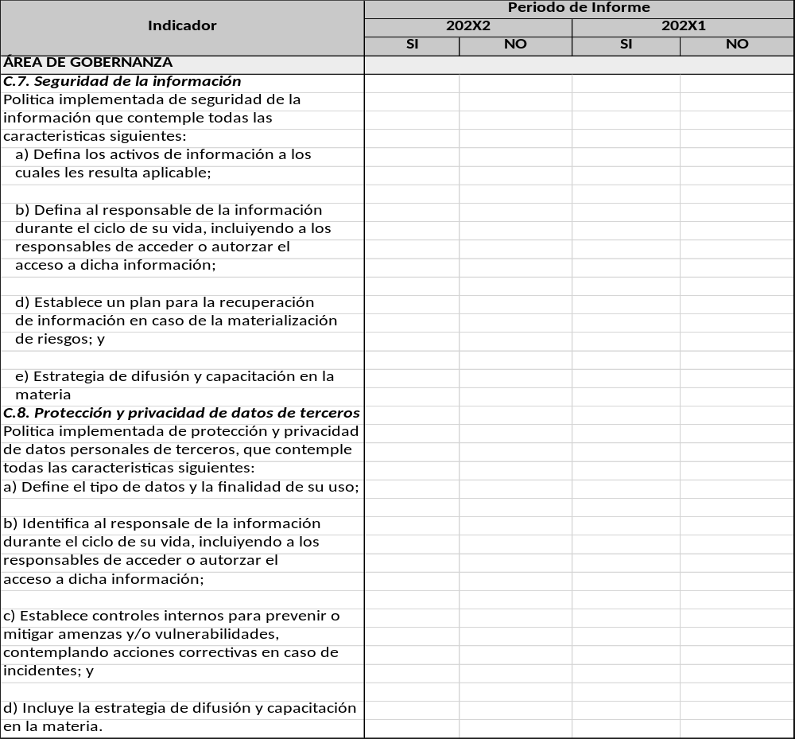
Indicadores gobernanza

Slide 158
Complementar con
Encuestas internas o a grupos de interés.
Revisión de lineamientos oficiales, usa como referencia la estructura de los documentos disponibles en:
  CINIF – Normas de Sostenibilidad
  GRI Standards
  ISSB – Normas internacionales de sostenibilidad

Slide 159
Informe de sostenibilidad

Slide 160
3. Estructura del primer Informe de Sostenibilidad
1. Presentación de la entidad.
2. Compromiso con la sostenibilidad
3. Diagnóstico y temas relevantes
4. Indicadores y resultados
5. Metas para el siguiente año
6. Anexos o declaraciones voluntarias

Slide 161
Aspectos de revelación
Una entidad debe revelar como parte de las notas a sus estados financieros los IBSO determinados al cierre del periodo de informe y deben pertenecer a la misma entidad económica que presenta los estados financieros.
Los IBSO cuantitativos se determinan y revelan su valor absoluto y valor relativo, para lo cual la norma específica como determinarlos para cada indicador.
Los IBSO cualitativos pueden revelarse utilizando el formato proporcionado en el Apéndice B de esta norma, así como los IBSO cualitativos utilizando el formato proporcionado en el Apéndice C.

Slide 162
Recursos Útiles
- www.cinif.org.mx
- www.ifrs.org/issb
- www.globalreporting.org

Slide 163
Gracias por tu participación

